Slide 1
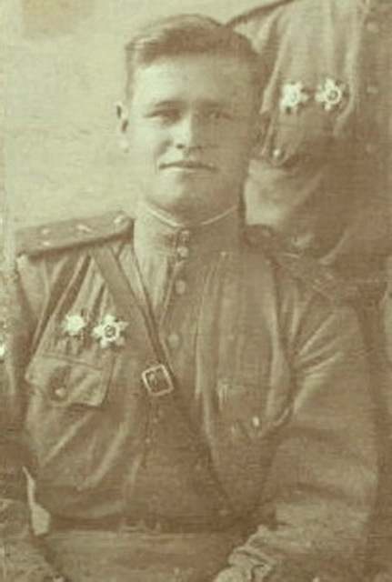
№ п/п | ФИО героя | Фотография в скане/ фото предоставленное лично | E-mail для доступа в личный кабинет (если ранее была загружена информация на данный сайт) | Год/Дата рождения героя | Место рождения/область героя | Год и место призыва героя | Место службы героя | Воинское звание | Год/дата смерти | История героя (если есть информация)
1 | Чернуцкий Михаил Васильевич |  | chernutskiy@mail.ru | 1922 | ст. Архонская Северо-Осетинская АССР | 1941 г. Орджоникидзевским РВК Северо-Осетинской АССР | Командир взвода управления 6 батареи 1036 артиллерийского Станиславского Краснознамённого полка 161 стрелковой ордена «Богдана Хмельницкого II степени» дивизии 107ск 60А | лейтенант | 1969 | Воевал на ЮЗ Фронте, Крымском Фронте, Северо-Кавказском фронте, 1-м Украинском Фронте. Прошёл боевой путь: Минск, Смоленск, Тверь, Воронеж, Харьков, Киев, Винница, Ивано-Франковск, Морасвкая Острава, Краков. Имеет ранения. В БД участвовал вплоть до 31.07.45г. В бою 13-14.07.44г при прорыве обороны противника у с.Михалкув батареей уничтожено 1 сп «Фердинанд», 5 пулемётов, 3 дзота и 60 гитлеровцев. За подвиг награждён орденом «Красная Звезда» (пр-з №27/н 161 сд от 14.08.44, ЦАМО, Ф 33, оп.690155, ед.хр.5044, № записи 33451371). В бою за с.Дарковице 27.04.45 батареей было уничтожено 60 гитлеровцев. В боях 30.04.45г. на подступах к Моравской Остраве подавлена мин.батр. противника, уничтожено 4 пулемёта и до 20 гитлеровцев. В бою за выс.393 ворвавшись в траншею противника из личного оружия уничтожил 2-х немецких солдат. За подвиг награждён орденом «Отечественная Война II ст.» (пр-з №26/н от 22.05.45г. 107ск 60А, ЦАМО, Ф 33, оп.690306, ед.хр.3319, № записи 44118080)

Slide 2
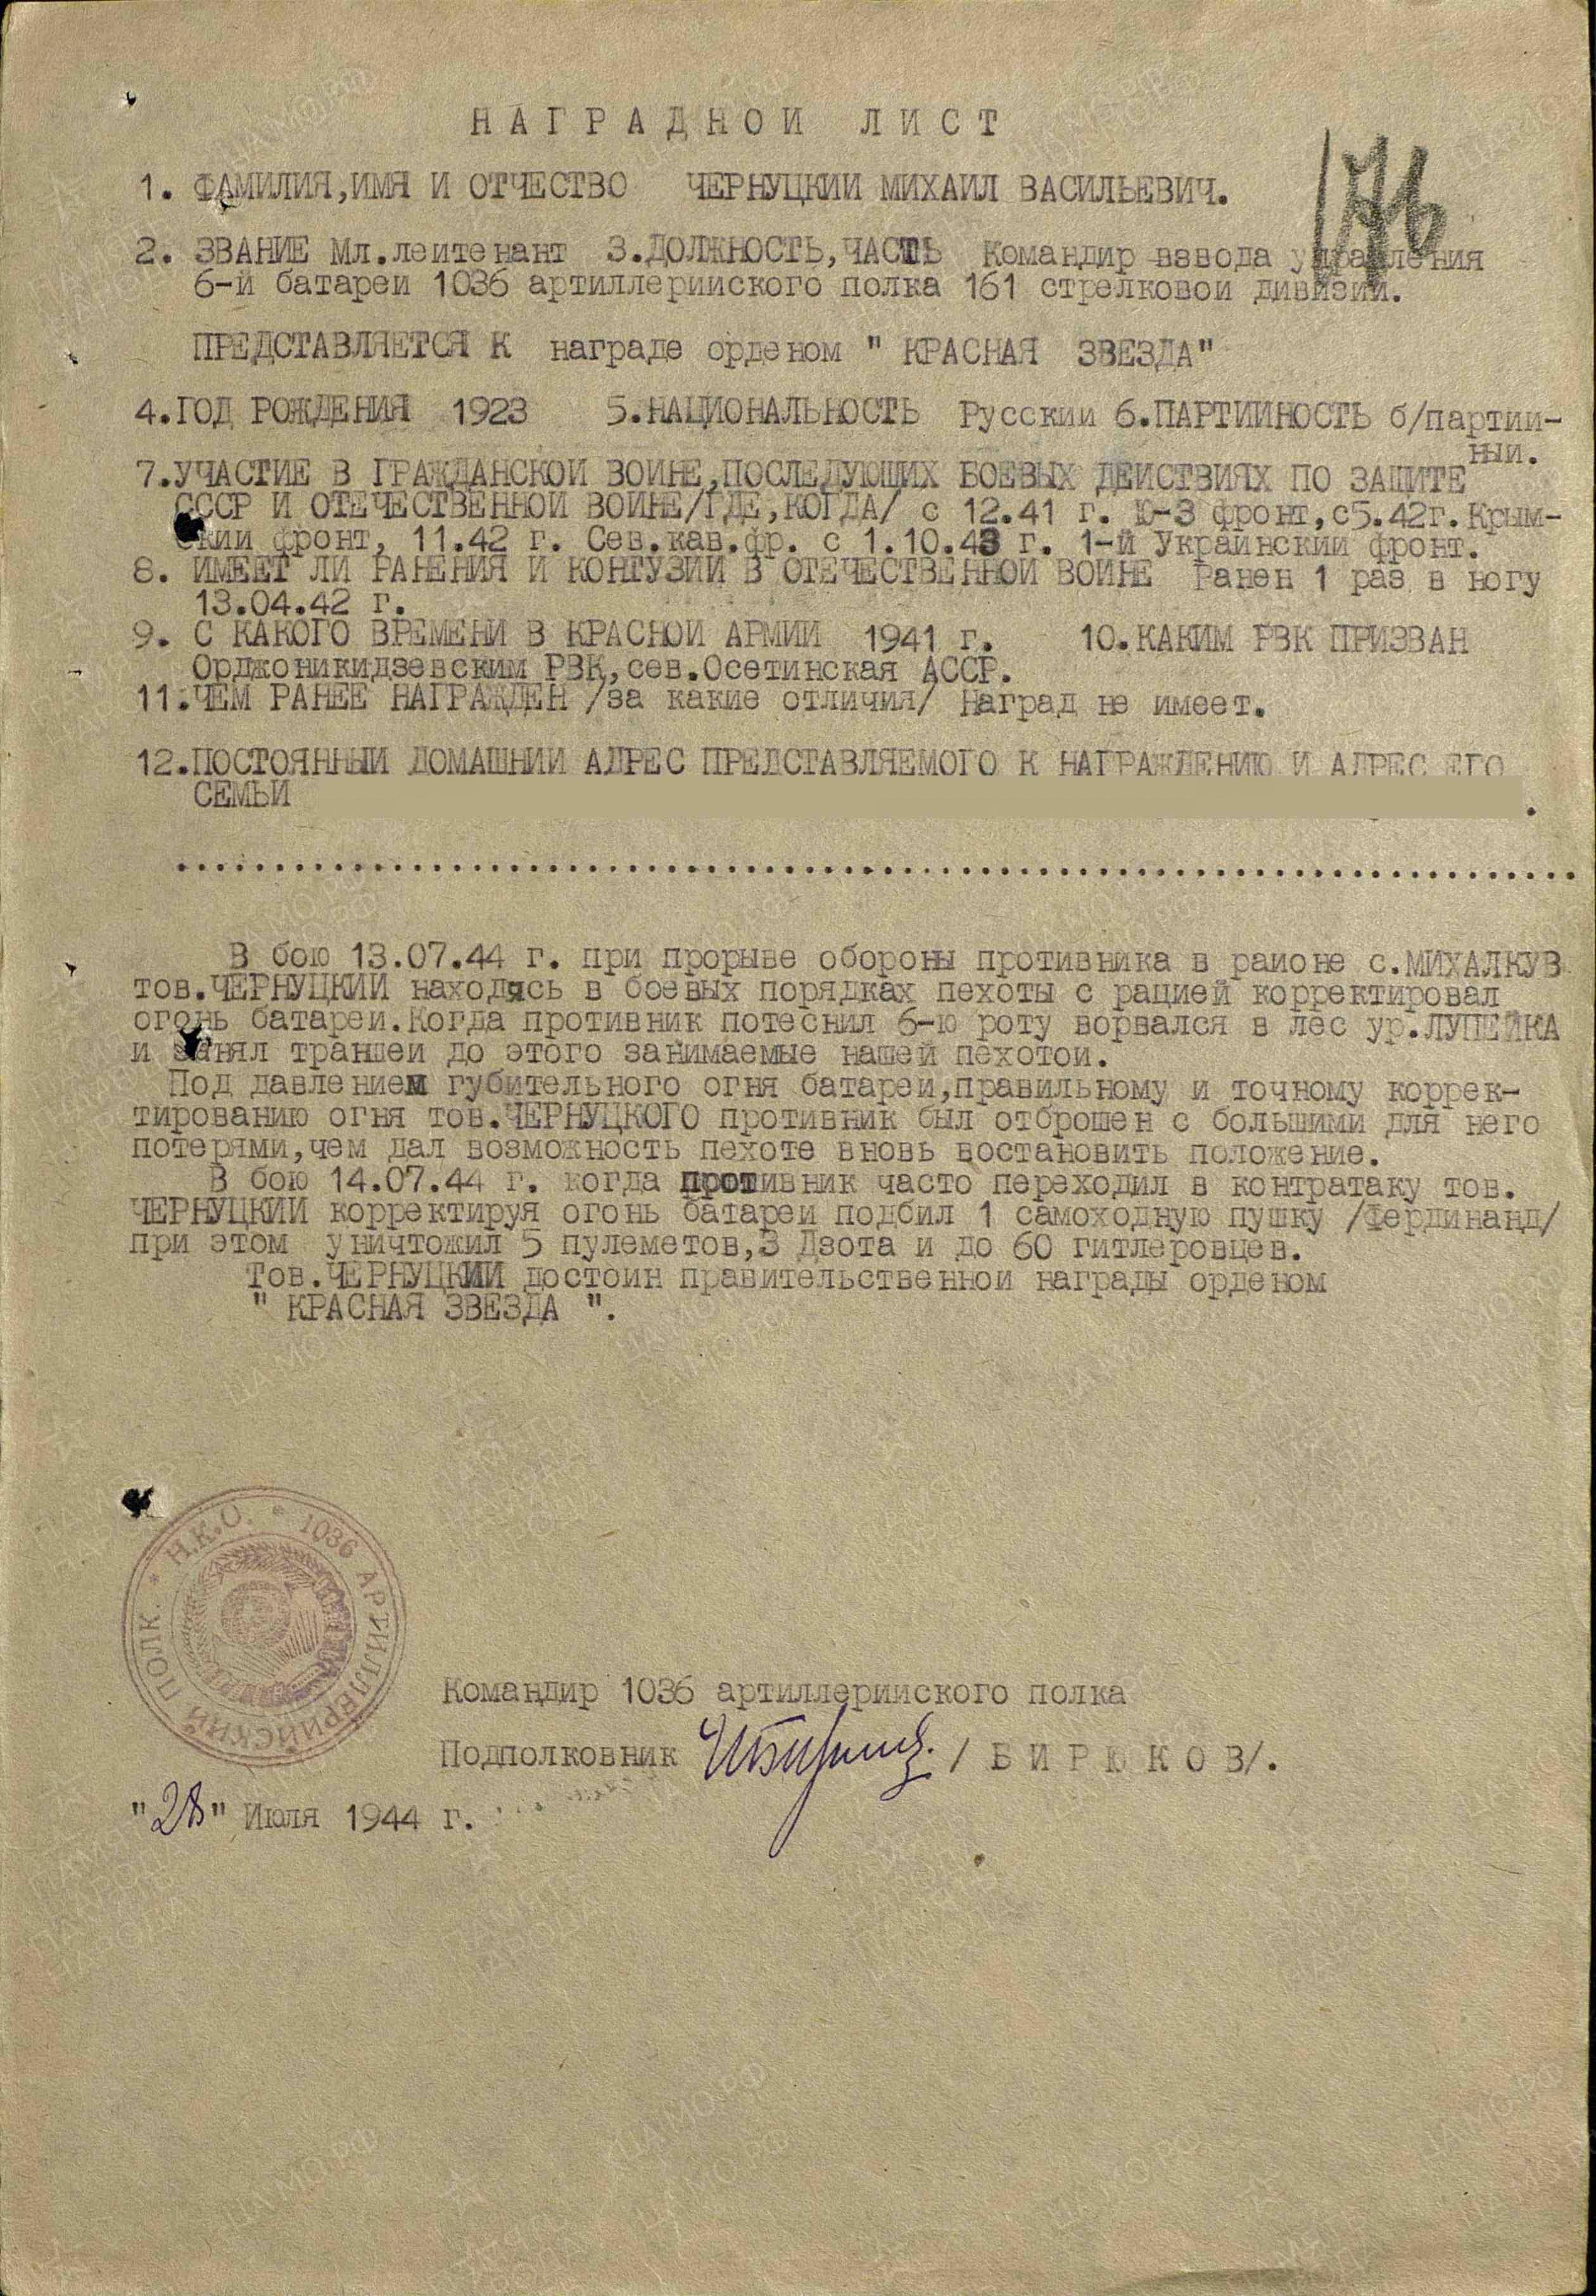
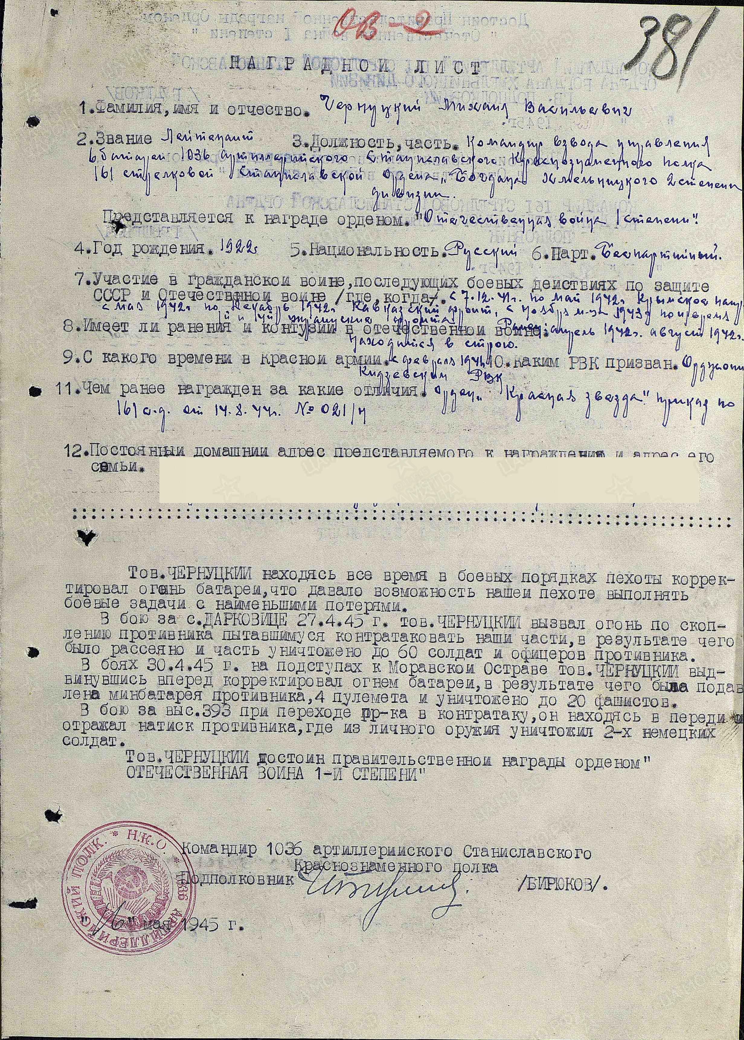
№ п/п | ФИО героя | Фотография в скане/ фото предоставленное лично | E-mail для доступа в личный кабинет (если ранее была загружена информация на данный сайт) | Год/Дата рождения героя | Место рождения/область героя | Год и место призыва героя | Место службы героя | Воинское звание | Год/дата смерти | История героя (если есть информация)

